Slide 1
Unicode & Encoding

Slide 2
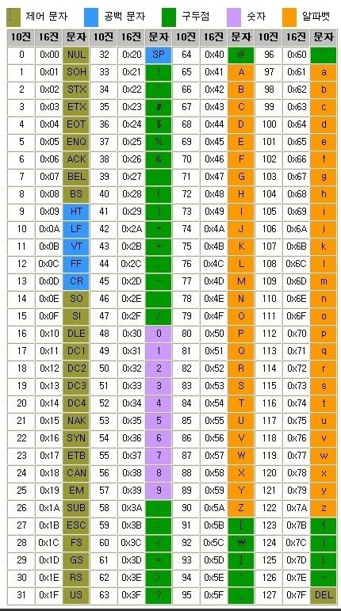
Ascii 코드
ASCII (0~127) 1바이트로 표현
‘A’ 문자는 ASCII 코드로 0x41 (65)
‘!’ 문자는 ASCII 코드로 0x21 (33)

Slide 3
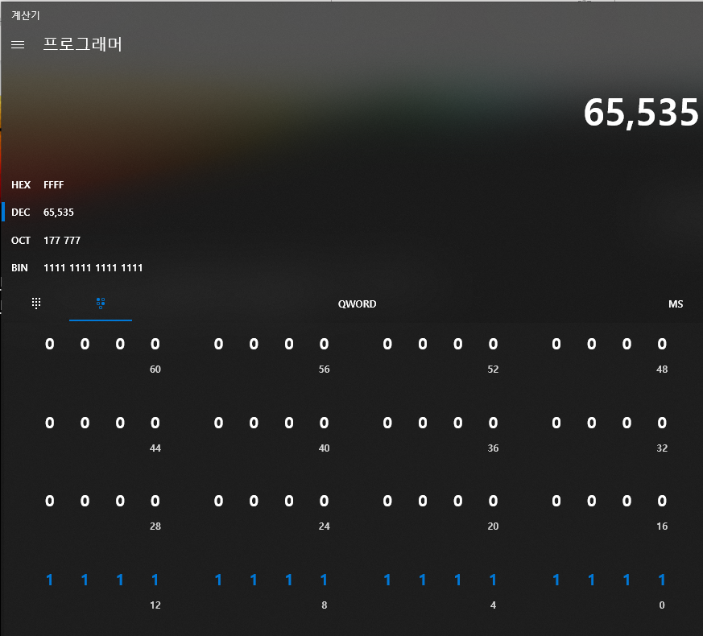
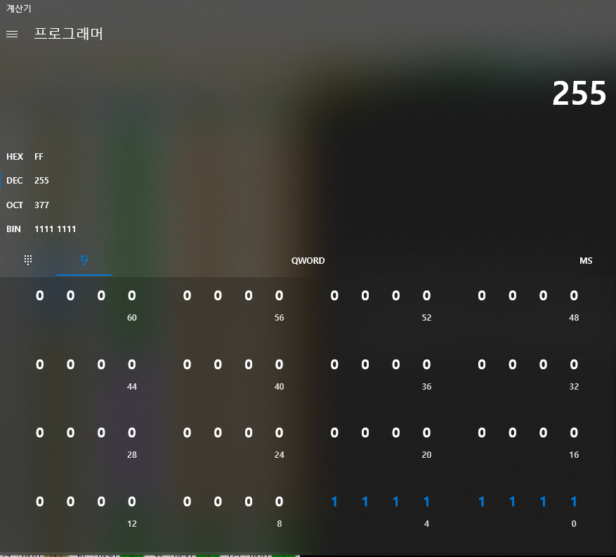
unicode
1바이트 (255)로 세상의 모든 문자를 표현하는 것은 불가능
사이즈를 늘려서 2바이트 (65535) 정도면 충분하지 않을까?

Slide 4
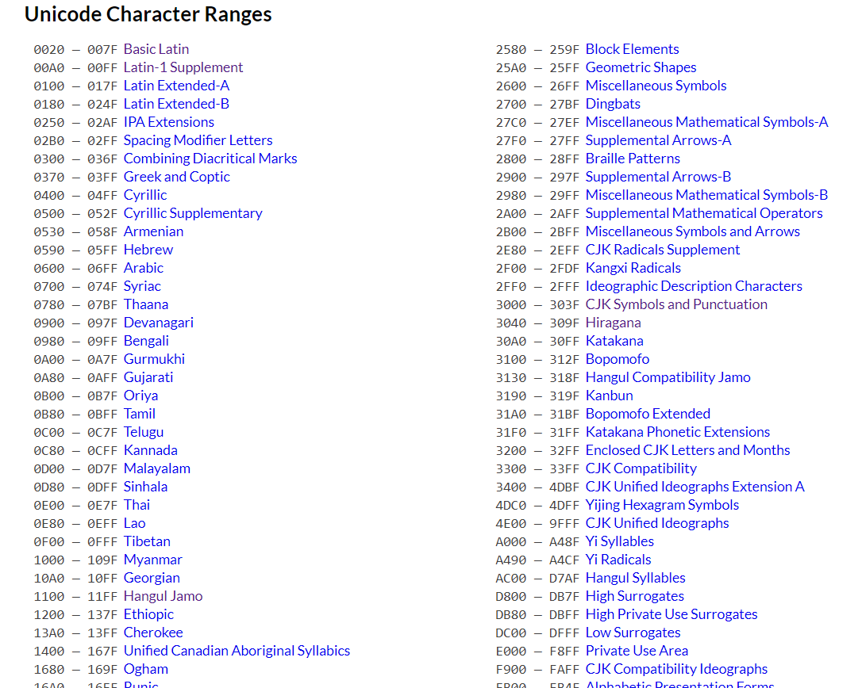
unicode
https://jrgraphix.net/research/unicode_blocks.php

Slide 5
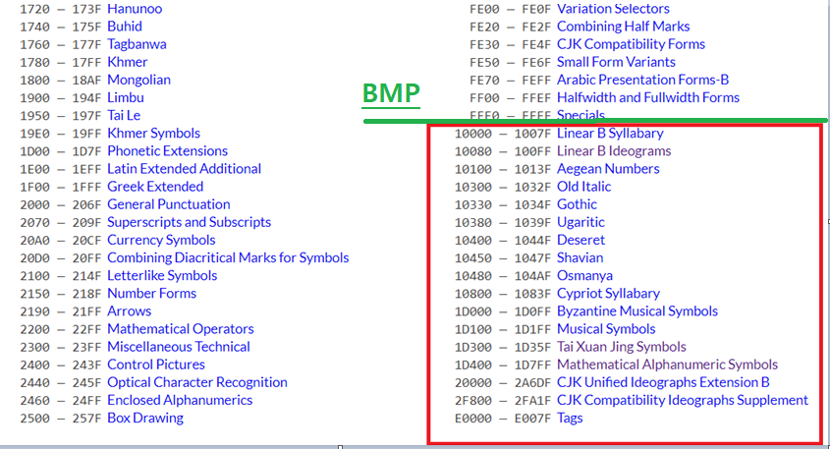
unicode
https://jrgraphix.net/research/unicode_blocks.php

Slide 6
unicode
UNICODE (최대 3바이트 범위)
‘A’ 문자는 UNICODE 0x000041
‘!’ 문자는 UNICODE 0x000021
‘ㅎ’ 문자는 UNICODE 0x001112

Slide 7
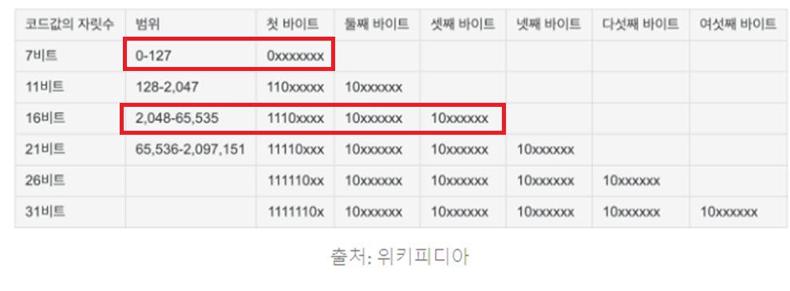
UTF8 encoding
UTF-8
영문: 1바이트
한글: 3바이트

Slide 8
UTF16 encoding
UTF-16
BMP까지는 2바이트
그 다음은 4바이트
영문(2바이트)
한글(2바이트)

